Slide 1
DISEÑO DE UN SISTEMA DE BOBINADO AUTOMÁTICO BASADO EN HARDWARE LIBRE
Autora: Marta Martín Bravo
Director: Felipe Machado Sánchez

Slide 2
ÍNDICE
INTRODUCCIÓN
OBJETIVOS
SOLUCIÓN TÉCNICA
DESCRIPCIÓN DEL PROTOTIPO
MOVIMIENTOS DEL SISTEMA
SISTEMA MECÁNICO
SISTEMA ELECTRÓNICO DE CONTROL
SISTEMA DE POTENCIA
ALIMENTACIÓN DEL SISTEMA
LINEAS FUTURAS
ESTUDIO ECONÓMICO
CONCLUSIONES

Slide 3
introducción

Slide 4
INTRODUCCIÓN
Finalidad del proyecto: Diseño y construcción de una bobinadora automática
Uso principal: Devanar bobinas de cobre en el Área de Tecnología Electrónica
Usos alternativos: Devanar hilo de costura o de pescar
Ámbitos en los que se enmarca:
Mecatrónica
Electrónica de control: Microcontroladores
Electrónica de Potencia: Drivers para motores paso a paso
Sensores: Interruptores de final de carrera
Sistema mecánico: Componentes estructurales y transmisores del movimiento
CAD: Diseño de componentes para su impresión en 3D
Filosofía del hardware libre
Hardware libre: Placas Arduino
Software libre: FreeCAD
Documentación accesible: GitHub

Slide 5
objetivos

Slide 6
OBJETIVOS
El dispositivo debe ser económico y sencillo, utilizando tecnologías de bajo coste y fácil adquisición, como hardware y software libre e impresión 3D.
El dispositivo debe ser totalmente autónomo, no depender de un ordenador ni de otros dispositivos externos, para facilitar su utilización.
El dispositivo debe tener la capacidad de adaptarse a distintos tipos de bobinas mediante el uso de componentes modulares intercambiables.
El devanado de la bobina debe ser lo suficientemente preciso y resistente.
Este proyecto contribuirá al desarrollo de la corriente de hardware libre, siendo accesible toda la documentación y recursos utilizados desde GitHub.

Slide 7
SOLUCIÓN TÉCNICA

Slide 8
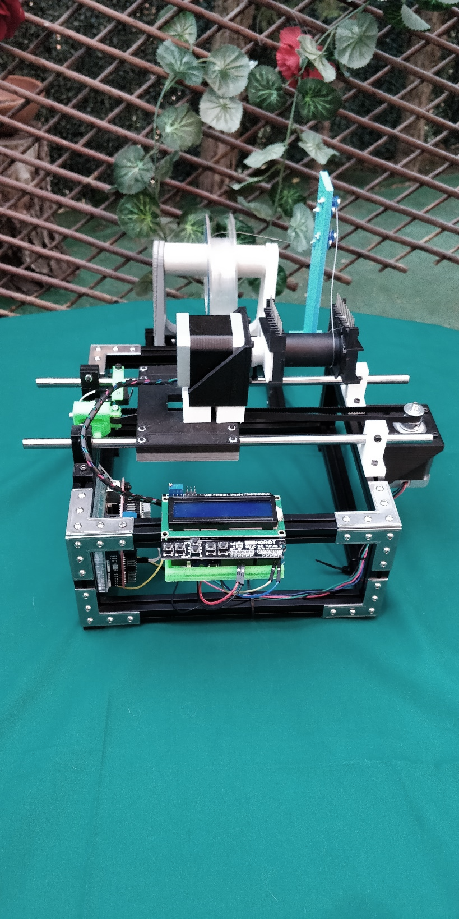
DESCRIPCIÓN DEL PROTOTIPO
El prototipo se compone de las siguientes partes:
Sistema mecánico
Sistema electrónico de control
Sistema electrónico de potencia
Alimentación del sistema

Slide 9
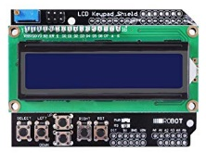
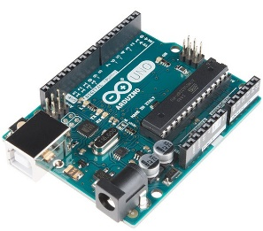
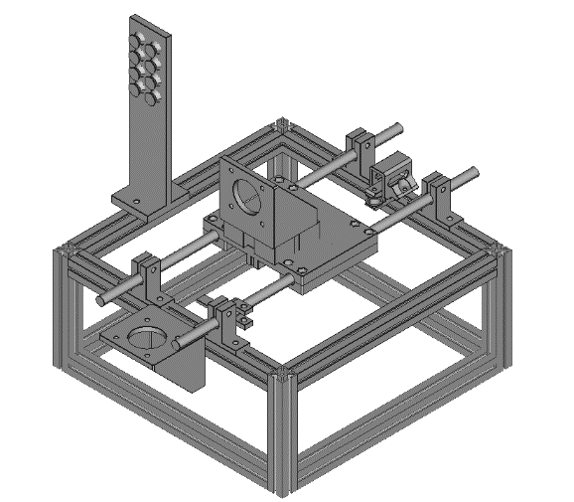
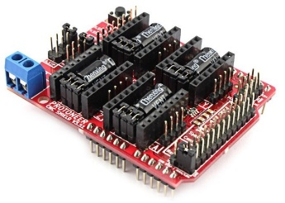
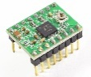
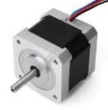
DESCRIPCIÓN DEL PROTOTIPO
USUARIO:
Longitud bobina
Número de capas
Placas Arduino
Módulo de expansión CNC Shield
Sistema master - slave
Drivers Pololu A4988
SISTEMA ELECTRÓNICO DE CONTROL
SISTEMA ELECTRÓNICO DE POTENCIA
SISTEMA MECÁNICO
Control de los motores paso a paso
Traslación
Rotación

Slide 10
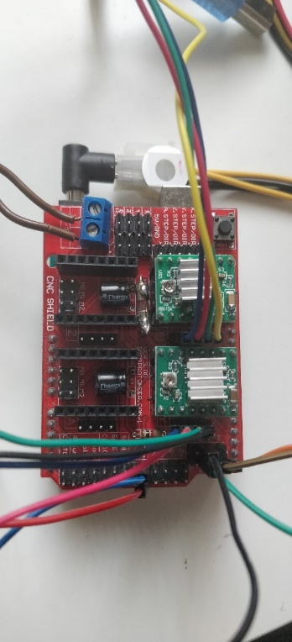
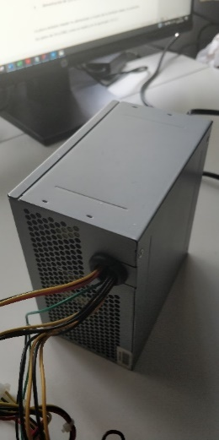
DESCRIPCIÓN DEL PROTOTIPO
Fuente ATX
ALIMENTACIÓN 12 V
ALIMENTACIÓN 12 V
CONEXIÓN GND Y 5V CON LA PLACA ARDUINO MASTER
ALIMENTACIÓN

Slide 11
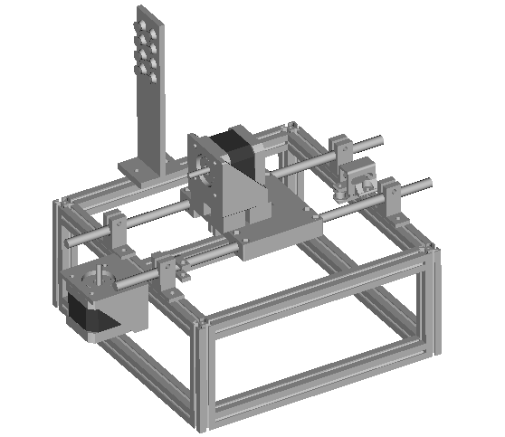
MOVIMIENTOS DEL SISTEMA
Se dan de forma simultánea los siguientes movimientos:
Traslación: Motor Slider
Transmite el movimiento con la correa al carro
Motor estático
Rotación: Motor Winder
Proporciona el giro de la bobina
Motor móvil colocado sobre el carro
MOTOR WINDER
ROTACIÓN
MOTOR SLIDER
TRASLACIÓN
Cada vez que el motor Winder complete tres vueltas, el motor Slider girará de forma que la bobina avance 0,80 mm longitudinalmente, para evitar la superposición de hilos.

Slide 12
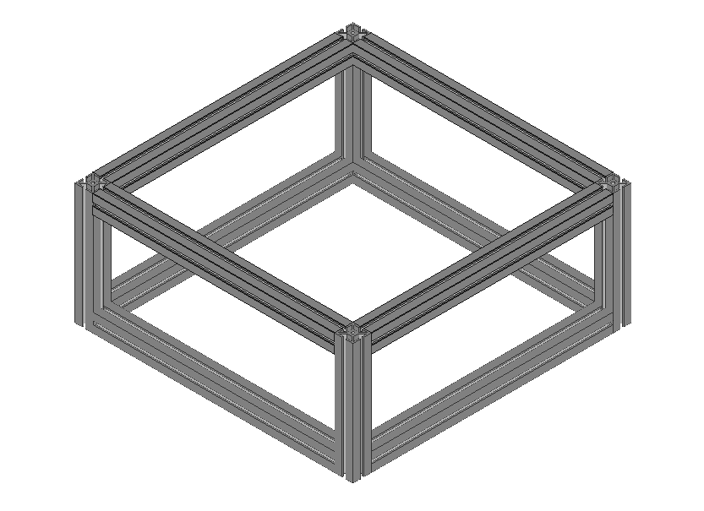
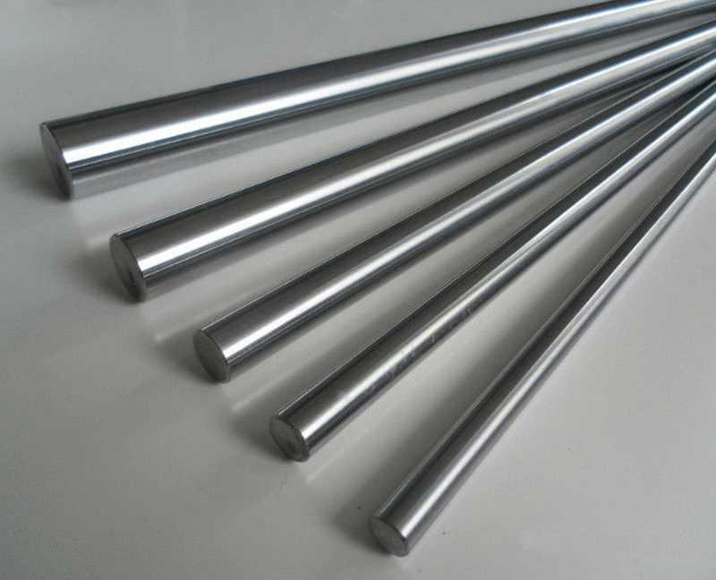
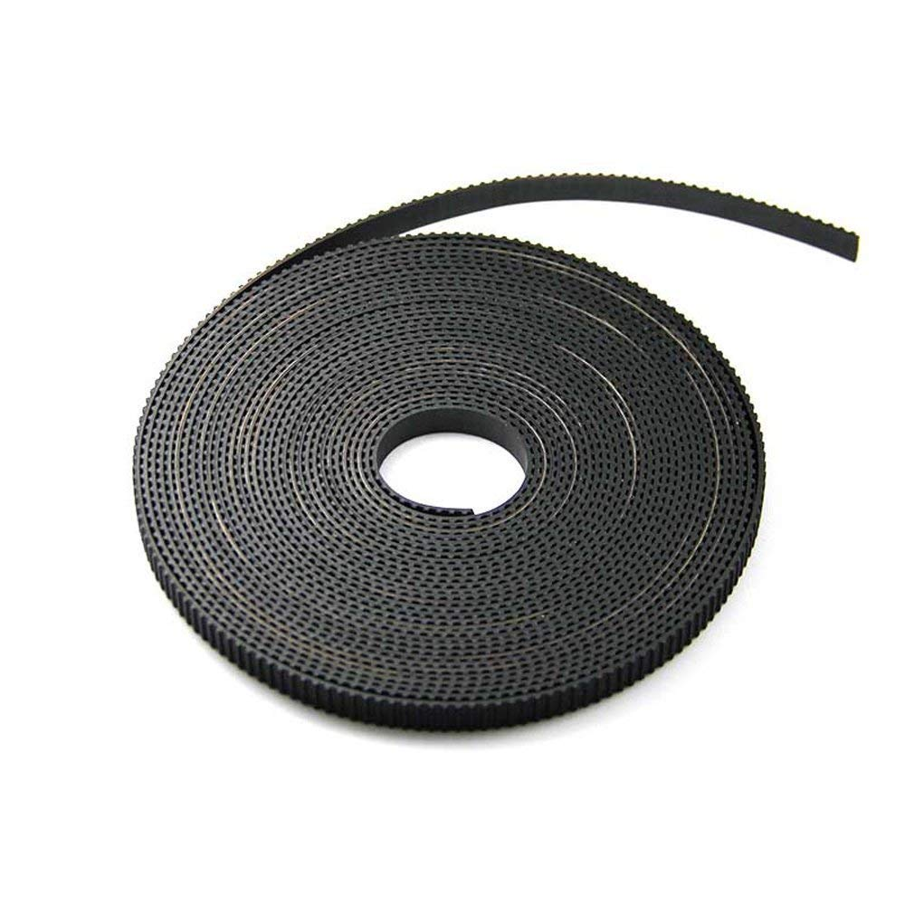
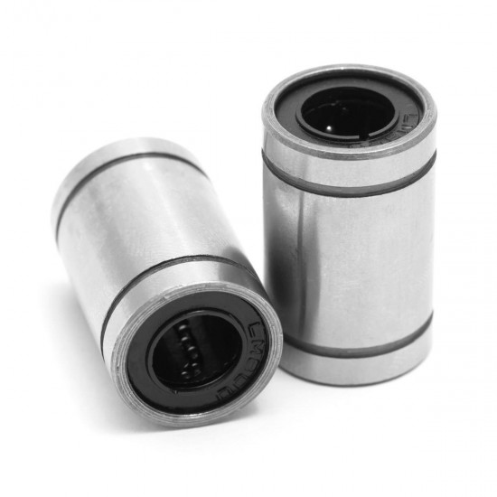
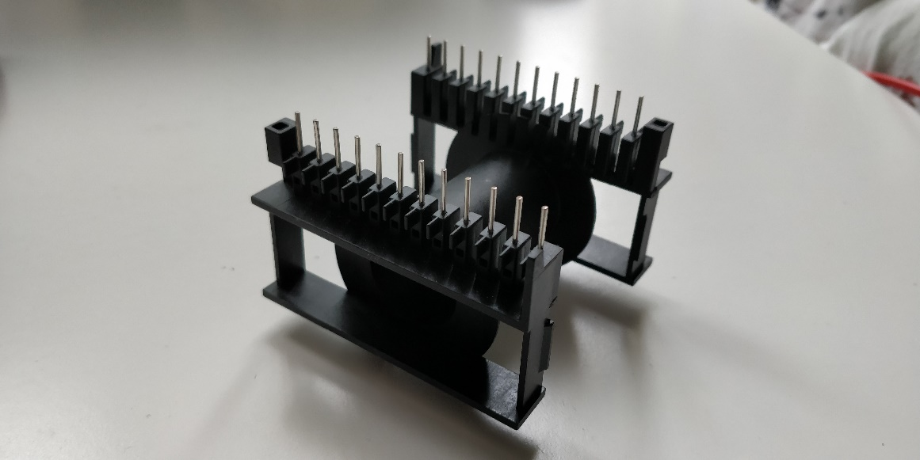
SISTEMA MECÁNICO
Estructura
Perfiles de aluminio
Ejes
Transmisión del movimiento
Correa dentada GT2
Rodamientos lineales Lm8uu
Carrete de la bobina objetivo

Slide 13
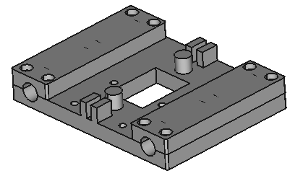
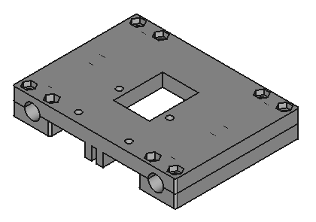
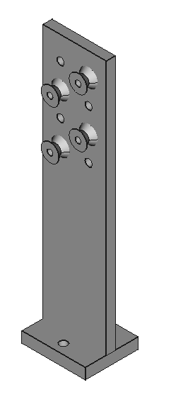
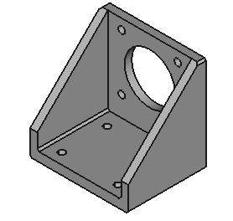
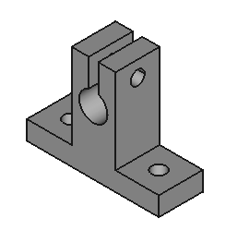
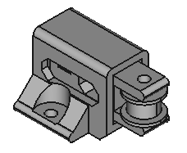
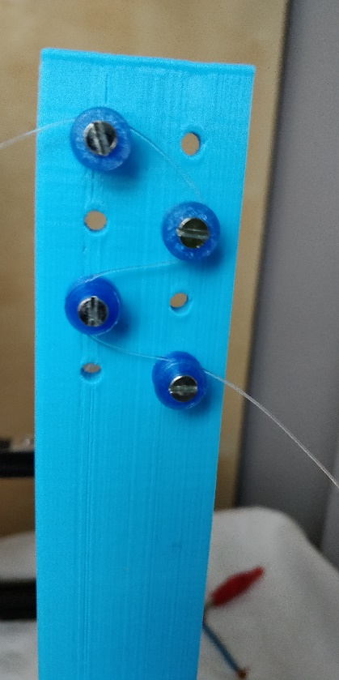
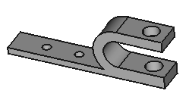
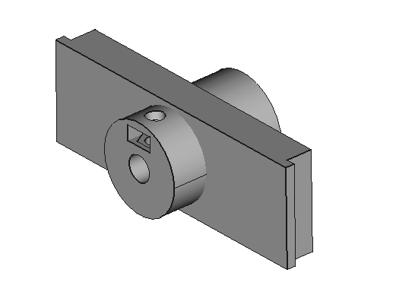
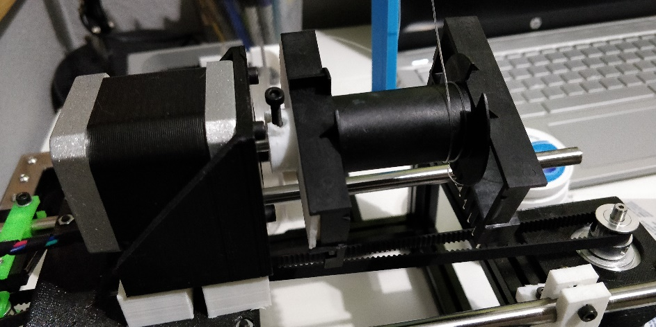
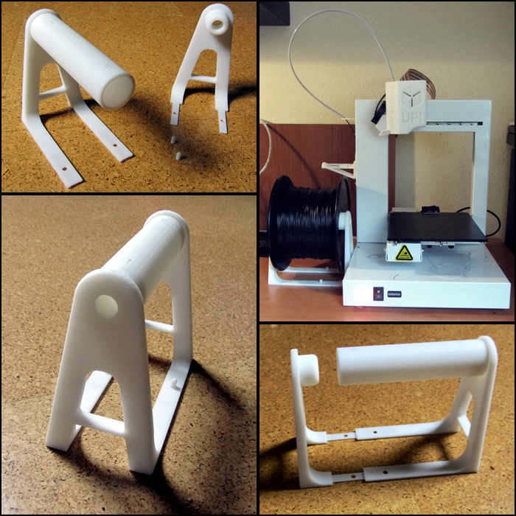
SISTEMA MECÁNICO
Componentes impresos en 3D
Carro y carcasas
Soportes de los motores y ejes
Tensionador de la correa
Tensionador del hilo
Soporte del final de carrera
Soporte del carrete
Soporte de la bobina proveedora
AJUSTE DE LA CORREA

Slide 14

SISTEMA MECÁNICO
Componentes impresos en 3D
Módulos alzadores

Slide 15
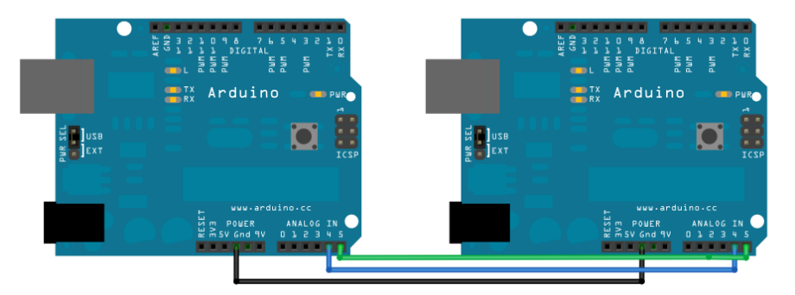
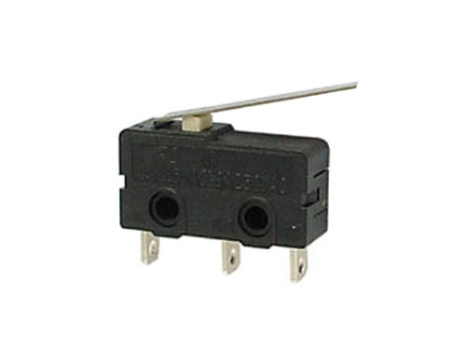
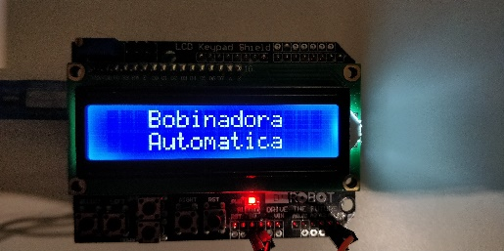
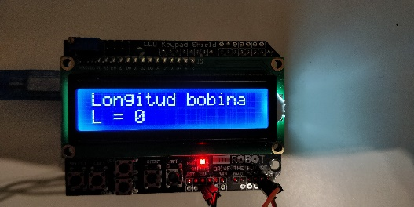
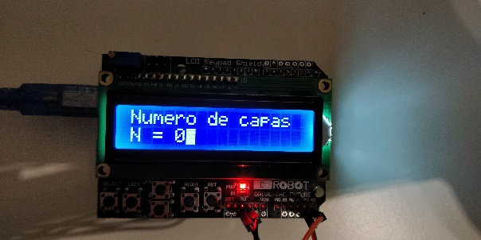
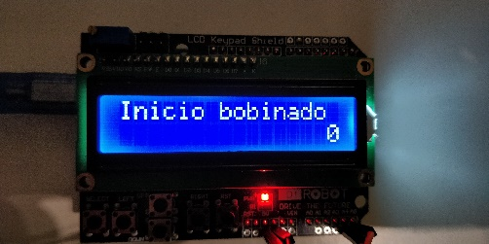
SISTEMA ELECTRÓNICO DE CONTROL
El sistema electrónico de control está formado por los siguientes componentes:
Dos placas Arduino UNO que se comunican por el protocolo I2C
Interruptor final de carrera para el posicionamiento en el espacio
Pantalla LCD con botones donde el usuario introduce los parámetros de la bobina
Mensaje inicial
Introducir longitud de la bobina objetivo
Introducir número de capas a devanar
Comenzar bobinado

Slide 16

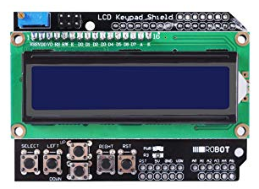

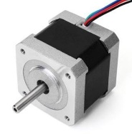
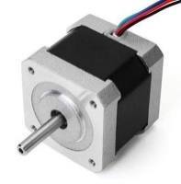
SISTEMA ELECTRÓNICO DE CONTROL
lcd_menus_master.ino
USUARIO
L: Longitud bobina
D: Diámetro bobina
1
L, D
2
L, D
I2C
winding_slave.ino
3
slave

Slide 17
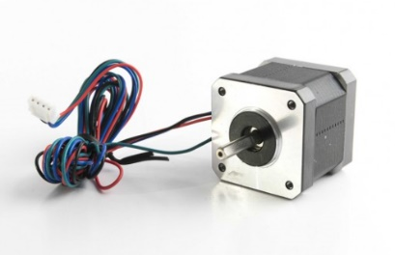

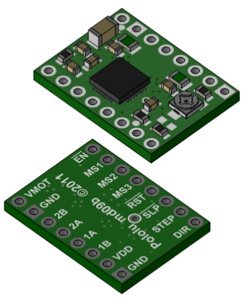
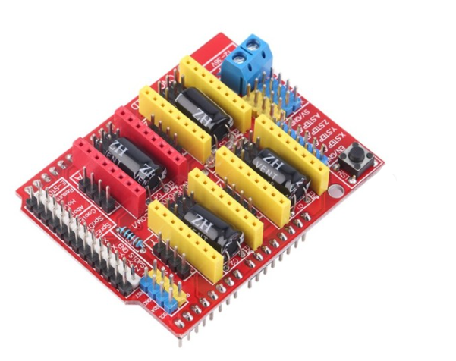
SISTEMA ELECTRÓNICO DE POTENCIA
El sistema electrónico de potencia está formado por los siguientes componentes:
Motores paso a paso: Nema 17
Proporcionan una gran precisión en el posicionamiento
Resolución de 1,8 grados por paso
Drivers Pololu A4988 para los motores paso a paso
Permiten modificar la resolución de paso del motor
Controlan la corriente que le llega a al motor
Módulo de expansión CNC Shield
Permite el control de 4 motores de forma simultánea
Facilita el uso de los drivers de los motores

Slide 18
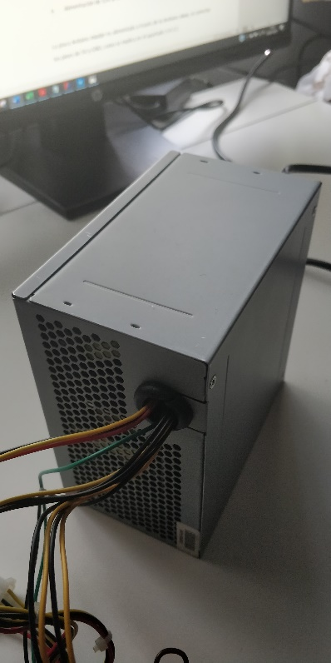
ALIMENTACIÓN DEL SISTEMA
El sistema se alimenta con una fuente ATX, que proporciona:
Alimentación de 12V a la placa Arduino slave a través de un conector Jack
Alimentación de 12V al módulo de expansión CNC Shield.
ALIMENTACIÓN 12V PUERTO JACK DE LA PLACA ARDUINO
ALIMENTACIÓN 12V MÓDULO CNC SHIELD
CONEXIÓN GND Y 5V CON LA PLACA ARDUINO MASTER
La placa Arduino master es alimentada a través de la Arduino slave, al conectar los pines de 5V y GND

Slide 19
Estudio económico

Slide 20
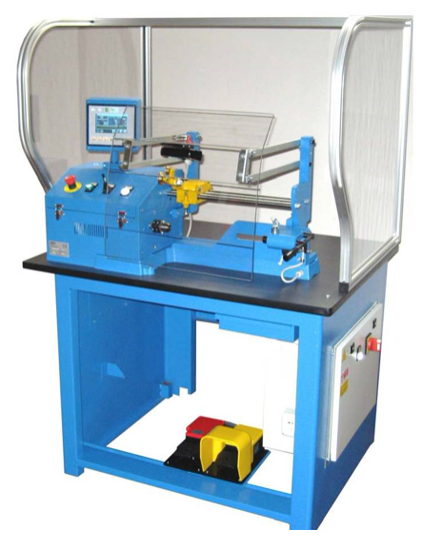
ESTUDIO ECONÓMICO
Bobinadora comercial:
Coste: 20355€
Prototipo
Coste: 2588,64 €
Si se quisiese replicar la bobinadora el gasto se reduciría al de los componentes.
 | COSTE
Horas de investigación | 2400 €
Componentes | 188,64 €
TOTAL | 2588,64 €

Slide 21
conclusiones

Slide 22
CONCLUSIONES
Se ha diseñado y construido un sistema de bobinado a un precio económico.
El sistema de bobinado es completamente autónomo, ya que dispone de una pantalla LCD y botones para que el usuario pueda introducir los parámetros necesarios e iniciar el bobinado.
El hecho de que sea autónoma hace que el sistema de bobinado sea portable y no es necesario tener conocimientos en microcontroladores ni descargar software adicional para su utilización.
El sistema de bobinado es capaz de devanar bobinas de distintas dimensiones intercambiando los módulos alzadores y el soporte del carrete.
El devanado es preciso y resistente, con una calidad suficiente para devanar bobinas de transformadores y para otras aplicaciones.
Se ha seguido la filosofía de hardware libre y toda la documentación está disponible en el repositorio de GitHub.

